Slide 1
OVER REZERVİNİN BELİRTEÇLERİ
DR HAKAN KARALÖK

Slide 2
Over rezervi ; overde var olan folikül sayısı - folikül kalitesi ve buna bağlı üretkenliği ifade eder.

Slide 3
ACOG Committee Opinion No. 589. Obstet Gynecol 2014;123:719–21.
Oosit kalite ve kantitesini;
Genetik faktörler,
Yaşam tarzı (sigara, alkol),
Çevresel faktörler,
Medikal özgeçmiş ( DM, HT),
Endometriozis, Rekürrent PID,
Over cerrahisi,
Kemoterapi,
Pelvik RT etkileyebilmektedir.

Slide 4
Over rezervinin test edilmesi
Ciftlerin gebe kalma sanslari hakkinda bilgi verir
Anormal test sonuclari varsa (DOR) gebelik isteginin ertelenmemesi yonunde yol gosterir
Bundan sonra ki tedavinin planlanmasi (gonadotropine yanit) olanagini saglar
ACOG COMMITTEE OPINION NO:618 2015

Slide 5
İdeal Over Rezerv Testi
Noninvaziv, ucuz, tekrarlanabilir ve kullanışlı olmali,
Sikluslar arası veya siklus içerisinde variabilitesi en az olmalı,
İnter veya intraobserver variabilitesi en az olmali,
Azalmış over rezervi tanısını yüksek spesifite ve sensitivite ile ortaya koymalı,
Boylece İnfertilite tedavisinde basari / basarisizligi veya OHSS gelişme riskini öngörebilmelidir.

Slide 6
Over rezerv testı endıkasyonları
Ileri kadin yasi ( 35 yas ve uzeri )
Gecirilmis over cerrahisi / pelvik cerrahi
Tek over
Aile oykusu ( erken menopoz )
Aciklanamayan infertilite ( hangi yasta olursa olsun )
Poor responder ( daha once stimulasyona kotu yanit )
DM, HT gibi sistemik hastaliklar
Otoimmun Hastaliklar
Sigara kullanimi
KT , RT alinmasi

Slide 7
Bazal FSH (1988),
Clomiphene citrate challenge test (CCCT) (1989),
Gonadotropin releasing-hormon (GnRH) agonist (1989),
İnhibin B (1997),
Antral follikül sayısı (AFC) (1997)
Antimüllerian hormone (AMH) (2002).

Slide 8
A-STATIK TESTLER
- Yaş
- Bazal serum FSH seviyesi
- Bazal serum estradiol seviyesi
- Bazal FSH/LH oranı
- Bazal serum inhibin-B seviyesi
- Bazal serum anti-Müllerian hormon seviyesi

Slide 9
B- DINAMIK TESTLER
-Clomiphene citrate challenge test (CCCT)
-GnRH agonist stimulation test (GAST)
-Exogenous FSH ovarian reserve test (EFORT)

Slide 10
C- Ultrasonografi
Over hacmi
Antral follikul sayisi (AFC)
Over stromasinda sistolik akim hizi (Doppler)

Slide 12
kadının Yaşı
Yaş ile birlikte over rezervinde düşüş görülür.
Oosit kalitesinin en önemli belirteci kadın yaşıdır.

Slide 13
20 HAFTALIK FETUS 8 MILYON DOGUMDA 1-2 MILYON PUBERTE 250-400 BIN 37 YAS 25 BIN MENAPOZ <1000

Slide 14
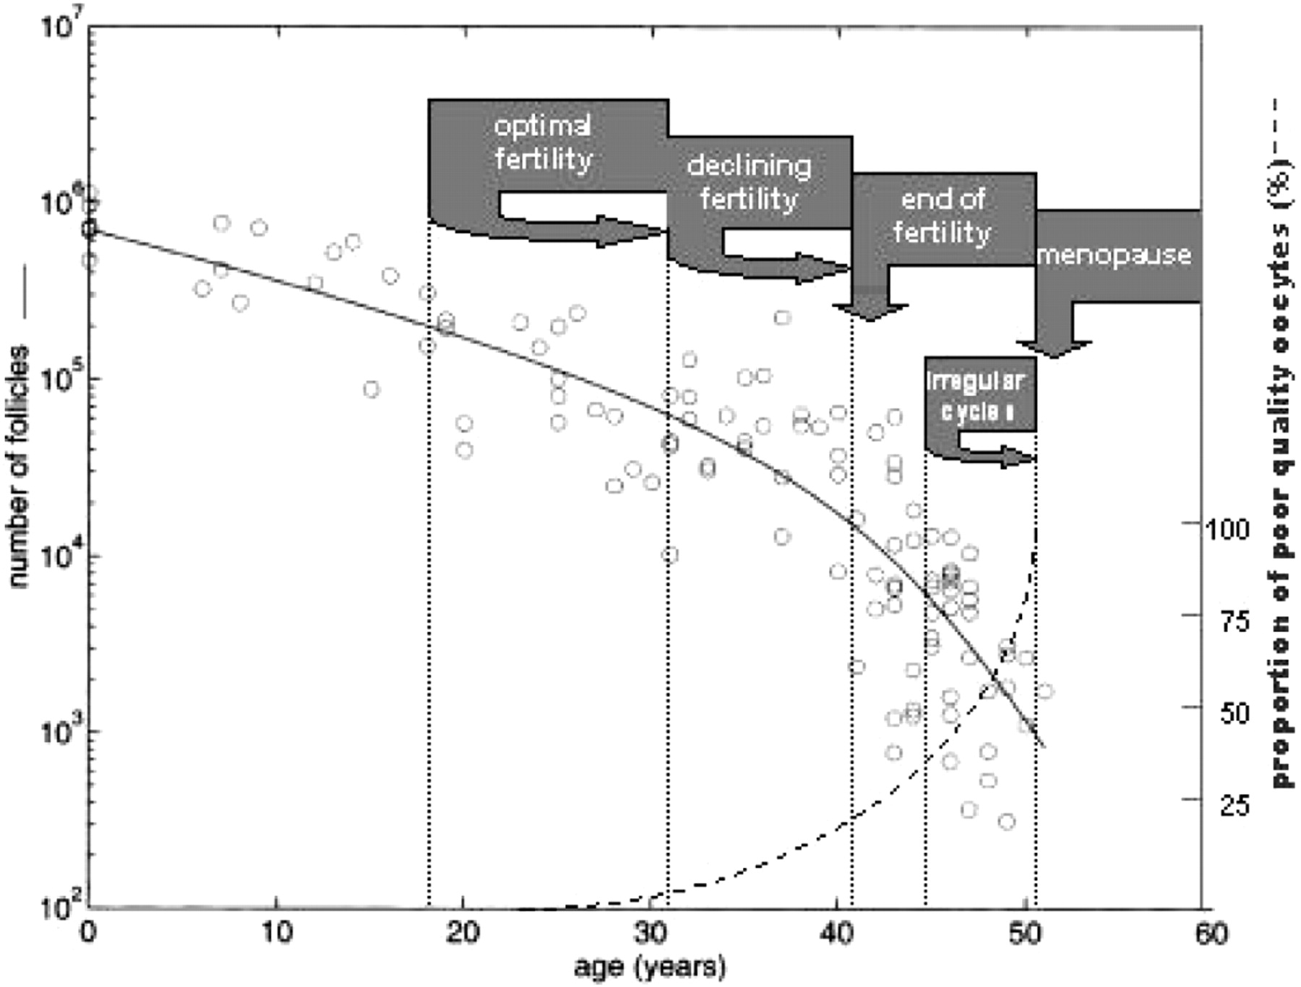
F.J.Broekmans et al Hum Reprod Update 2006;12:685-718

Slide 15
Bazal FSH – gebelik (IVF)
%24
30
%13.6
20
%10.7
10
Gebelik
Doğum
0
<15
<15
15-25
15-25
>25
>25
Bazal FSH (3.gün)
Scott TR, 1989

Slide 16
Bazal FSH değeri, follikül kohortunun dolaylı bir ölçümüdür ve bu follikül kohortu çeşitli faktörlerden (inhibin, aktivin, östradiol …) etkilenmektedir.
te Velde ER and Pearson PL. Hum Reprod Update 2002;8:141–154.
Duzensiz menstrüel siklusu olan kadınlarda FSH ölçümünün uygun zamanını belirlemek zordur. Bundan dolayı FSH ölçümlerinde uyumsuzluklar görülebilmektedir.
Lambalk CB, et. al. Hum Reprod 2004;19:1055–1059.

Slide 17
Basal 3.gun fsh (n=3430)
Sensitivite = %8
Spesivite = %99
Positif prediktif deger = %97
Negatif prediktif deger = %17
Barnhart and Osheroff. Curr Opin Obstet Gynecol 1998;10:227-232

Slide 18
Kahapola-Arachchige KM, et. al. Aust NZ J Obstet Gynaecol 2012
40 yaşın üstündeki normal FSH değeri olan olguların İVF sonuçlarının 40 yaşın altındaki anormal FSH değerleri olan olgulardan daha kötü olduğunu gösteren bir calismada FSH a gore yasin onemini ortaya koymustur. ( Yasa gore FSH nin prediktif degeri arastirilmis )
.

Slide 19
R.T. Scott Jr., et. al. Fertil Steril 1990;54:297–302. J. Kwee, et. al. Hum Reprod 2004;19: 590–595.
Siklus içi ve sikluslar arası seviyelerinde ki değişkenlikler FSH un güvenirliğini sınırlamaktadır.

Slide 20
Sonuc olarak bircok yayinda
YAS ------→ YUMURTA KALITESI
BASAL FSH -----→ YUMURTA SAYISI iliskisi uzerinde durulmaktadir.

Slide 21
Bazal E₂ seviyesi normal ve zayıf over yanıtlı hastalar arasında anlamlı farklılık göstermektedir.
Practice Committee of the American Society for Reproductive Medicine Fertil Steril. 2015; 103(3):e9-e17
Erken folliküler fazda, normal bazal FSH seviyesinde bazal E2>60-80 pg/ml seviyeleri zayıf over yanıtını desteklerken bu hastalarda İVF sikluslarının iptali yüksek oranda görülür ve gebelik oranları azalmıştır.
Evers JL et. al. Fertil Steril. 1998;69:1010–1014
Licciardi FL et. al. Fertil Steril.1995;64:991–994
Smotrich DB et. al. Fertil Steril. 1995;64:1136–1140

Slide 22
Bazal E₂ seviyesi zayıf over cevabını tahmin etmede düşük prediktif etkiye sahiptir. Bu yüzden over rezervini tahmin etmede E2 tek başına yeterli görülmemektedir.
Broekmans FJ, et. al. Hum Reprod Update 2006;12:685–718.

Slide 23
Nelson SM. Fertility and Sterility 2013;99(4):963-969.

Slide 24
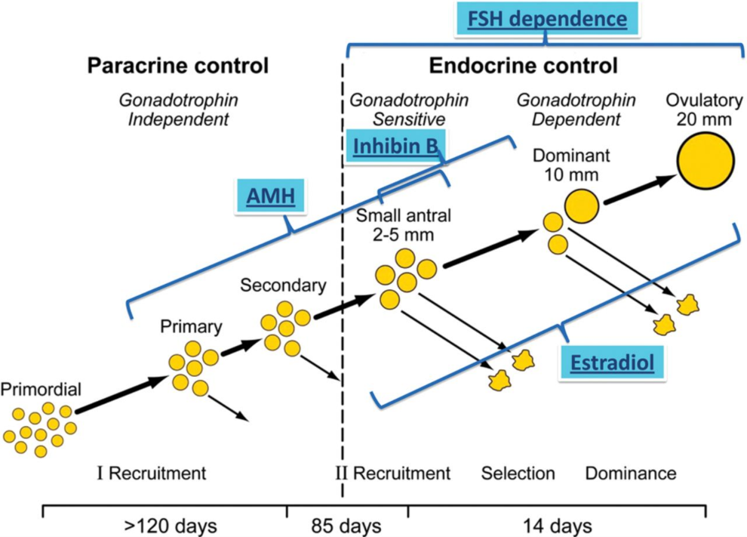
Hum Reprod Update. 2014;20(5):688-701
Notes:
24

Slide 25
AMH, FSH'deki artıştan yıllar önce düşüş gösteren, over rezervinin daha erken ve hassas biyolojik belirtecidir.
AMH, FSH gibi dolaylı markerler ve geç folikülogenez sırasında foliküller tarafından üretilen over markerlerine (inhibin B ve estradiol) kıyasla, primordiyal follikül havuzuyla daha sıkı bir korelasyona sahiptir.

Slide 26
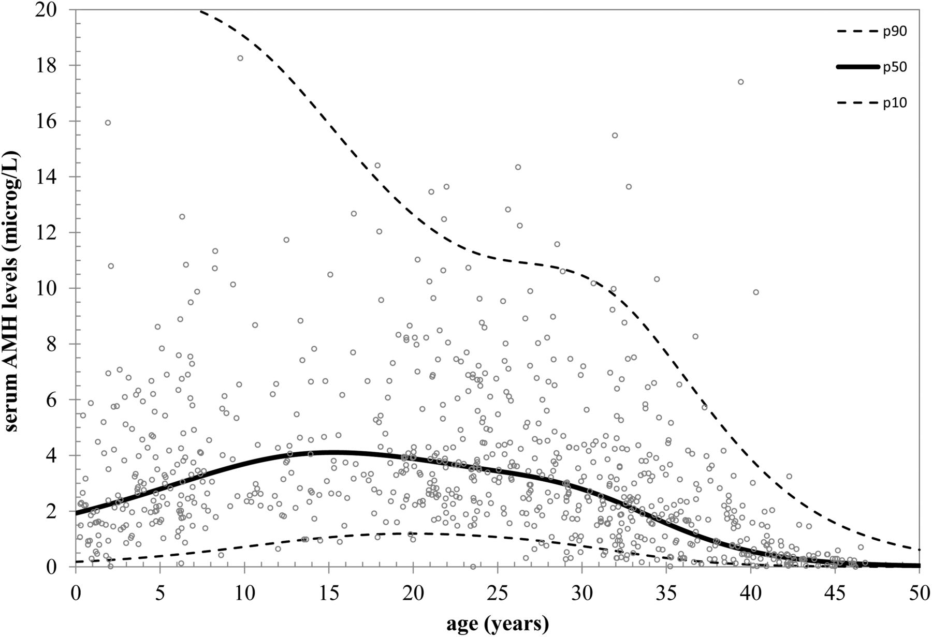
AMH nomogram from birth to menopause in 804 healthy females from Lie Fong et al.2012
Simone L. Broer et al. Hum. Reprod. Update 2014;20:688-701

Slide 27
Barad DH, et. al. Rbm Online 2011;22(3):284-291.

Slide 30
AMH sonucunu etkileyen değişkenler
BMI
Sigara kullanımı
Uzun süreli oral kontraseptif kullanımı
AMH düzeyleri %30 daha düşük
Oral, transdermal ve ring hormonal kontrasepsiyon kullananlarda 9 hafta içinde ortalama %50 düşüyor
Gebelik
2. ve 3. trimesterlerde AMH %50 daha düşük

Slide 31
İnhibin B
Yaşa bağlı olarak oosit sayısındaki düşüş ile beraber inhibin B seviyesi azalmaktadır.
İnhibin B, FSH sekresyonu üzerine negatif feedback etki göstermektedir. Böylece inhibin B seviyesindeki azalma hipofizden FSH sekresyonuna ve erken folliküler FSH değerlerinde artışa neden olur.
Menstrüel sikluslar arasında inhibin B seviyelerinde belirgin varyasyonlar olduğundan ve over stimülasyonuna azalmış cevabı predikte etmede yetersiz olduğundan dolayı önerilmemektedir.
Jayaprakasan K, et. al. Fertil Steril 2010;93:855–64.

Slide 32
Klomifen Sitrat Uyarma Testi
CCCT, 3. gün FSH seviyesi normal olan kadınlarda, düşük over rezervi tanısı için kullanılır.
Siklusun 3. gününde bazal FSH değeri ölçülür.
5.-9. günler arasında 100mg/gün CC kullanılır.
10. günde FSH seviyesi tekrarlanır. FSH <10-12 mlU/ml olmalıdır.
Düşük over rezervi olan kadınlarda, hipofiz daha belirgin FSH artışı ile tepki verir ve yükselen E2 seviyesi FSH’yı hemen geri çekemez.

Slide 33
Csemiczky G et. al. Acta Obstet Gyneco Scan. 2002; 81: 954
CCCT’de 10.gündeki FSH’ nın bazal 3. Gün değerine göre artmış olması(>12 IU/L) ve 3. ve 10.gün FSH değerleri toplamının >26 IU/L üzerinde olduğu durumlarda gebe kalma ve klinik gebelik oranlarının düştüğü saptanmıştır.

Slide 34
CCCT sırasında over ile ilgili diger biomarkerlarda (E2, inhibin B ve FSH) siklustan siklusa değişkenlik olması nedeniyle güvenirliği sınırlıdır.
Kwee J, et. al. Hum Reprod 2004;19:590–5.

Slide 35
GnRH Agonist Stimulasyon Testi (GAST)
Exogenous FSH Ovarian Reserve Test (EFFORT)

Slide 36
CCCT, EFORT ve GAST pahalı, kompleks ve zaman alıcı testlerdir.
Over cevabı veya gebelikteki prediktif değeri konvansiyonel belirteçlerden çok farklı değildir.
Over rezervinin değerlendirilmesinde rutin olarak bu testlerin kullanılması önerilmemektedir.

Slide 37
Over Rezervinin USG ile Değerlendirilmesi
Over volümü,
Antral follikül sayısı (AFC)
Over stromal kan akımı

Slide 38
Antral Follikül Sayısı (AFC)
Yaş ile birlikte antral follikül sayısının azaldığı bir çok çalışmada gösterilmiştir.
Ng EH, et. al. Hum Reprod 2003; 18: 2169-74.
Erdem M, et. al. J Assist Reprod Genet 2004: 21; 37-45.

Slide 40
AFC- AMH
AFC sadece ultrasonografi ile görüntülenebilen antral follikülleri ölçerken, AMH ise preantral folliküllerin popülasyonunu da yansıttığından, primordiyal follikül havuzunun daha iyi bir belirtecidir.

Slide 42
Broer SL, et. al. Human reproduction update, 2013;19: 26–36.
Over rezerv testlerinden AMH ve AFC'nin zayıf over yanıtı tahmin etmek için en iyi parametreler olduğu önerilmiştir.
Bununla birlikte, yaş dışında over rezerv testlerinden hiçbirinin gebeliği öngöremediği belirtilmiştir.

Slide 43
Broer SL, et. al. Fertility and Sterility, 2009;91: 705–714.
Çalışmaların meta-analizi, AMH ve AFC'nin kötü over yanıtın tahmininde benzer doğruluk ve klinik değerinin olduğunu göstermiştir.

Slide 44
sonuc
Over rezervini tam anlamiyla (%100) gosteren bir test henuz mevcut degildir.
YAS, over rezervi icin en onemli parametredir.
Statik - biokimyasal testlerden AMH ve ultrasonografik olarak ise AFC guvenilirlik olarak on plana cikmaktadirlar.
AMH ve AFC over rezervini belirlemede benzer sonuclara sahiptir.

Slide 45
TEŞEKKÜR EDERİM

